Slide 1
আজকের পাঠে সবাইকে স্বাগতম

Slide 2
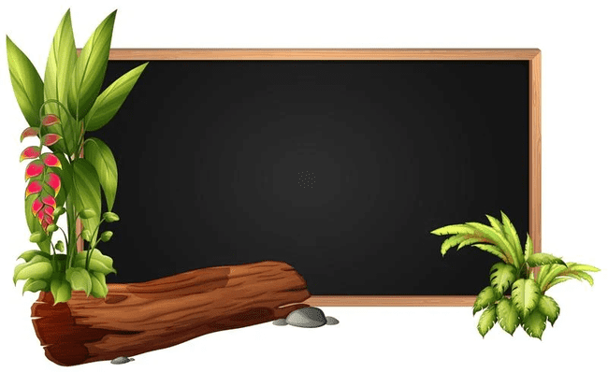
শিক্ষক পরিচিতি
স্মৃতি রানী দে
প্রধান শিক্ষক
কাশিপুর সরকারি প্রাথমিক বিদ্যালয়
রাজনগর ,মৌলভীবাজার ,

Slide 3
পাঠ পরিচিতি
শ্রেণিঃ প্রাক-প্রাথমিক
পাঠঃ বর্ণ থেকে শব্দ শিখি
পাঠ্যাংশঃ অ আ ,
তারিখঃ ০৩/০৭/২০২১
বিষয়ঃ বাংলা

Slide 4
পাঠ শেষে শিক্ষার্থীরা যা যা শিখবে
শিখনফল
৩.২.৮ ধবনির প্রতীক বর্ণ শনাক্ত করতে পারবে ।
৩.২.৯ শব্দ থেকে বর্ণ শনাক্ত কতে পারবে ।

Slide 5
চলো, আমরা একটা ভিডিও দেখি
https://youtu.be/aT0BiBUDGhU

Slide 6
আমরা আজকে পড়ব
অ আ

Slide 7
অ

Slide 8
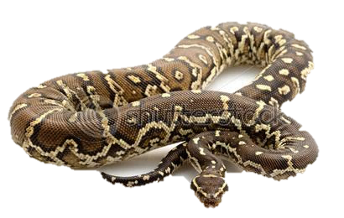
অজগর

Slide 9
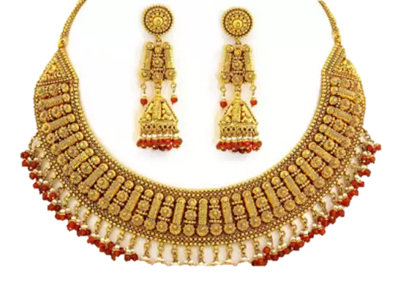
অলঙ্কার

Slide 10
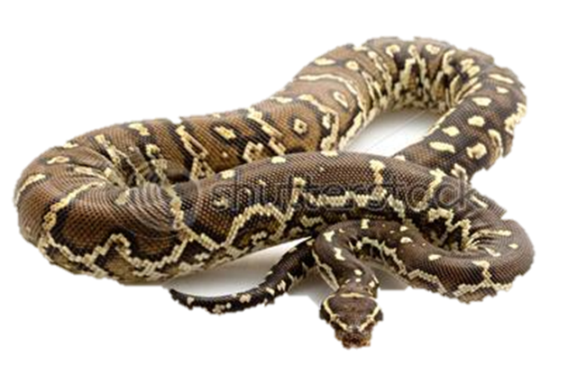
অজগর
অলঙ্কার

Slide 11
আ

Slide 12
আনারস

Slide 13
আম

Slide 14
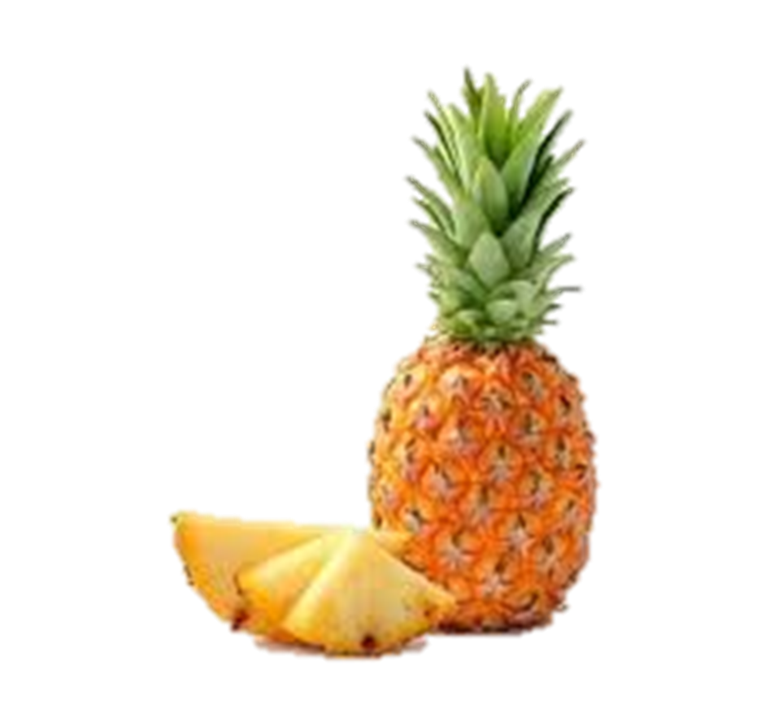
আনারস

Slide 15
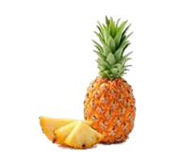
মূল্যায়ন
বর্ণের সাথে ছবি দাগ টেনে মিলাই
অ
আ

Slide 16
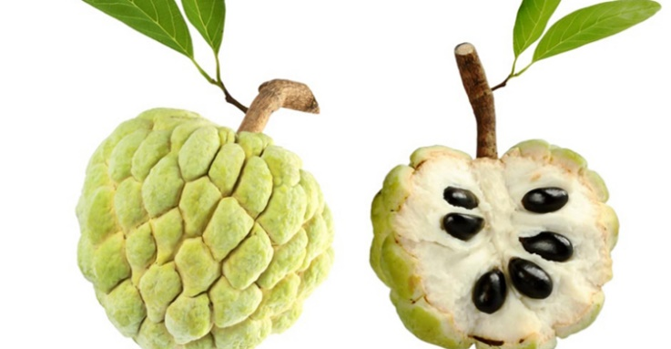
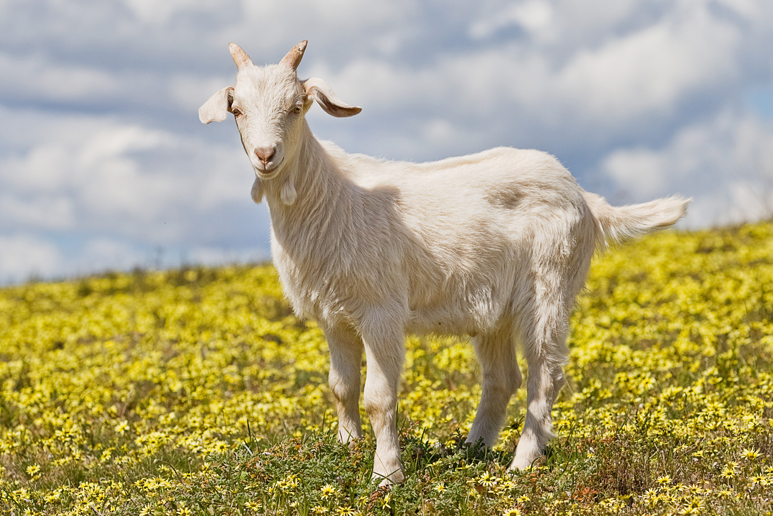
অ
আ

Slide 17
ধন্যবাদ

